Slide 1
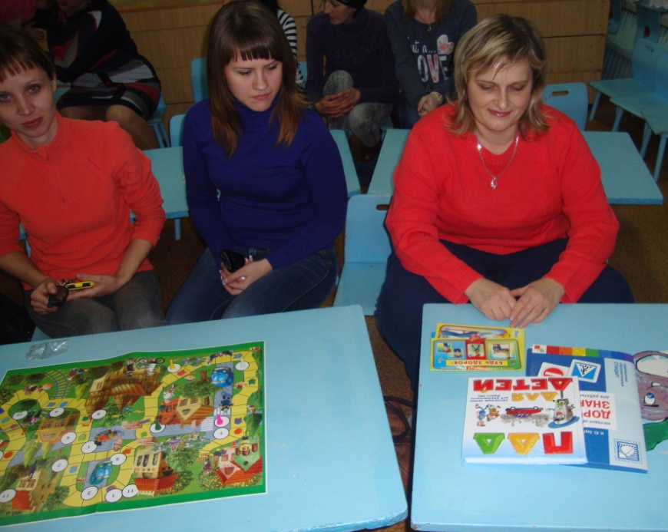
Заседание комиссии
«За безопасность движения»

